Slide 1
স্বাগতম

Slide 2
শিক্ষক পরিচিতি
অঞ্জন দাশ (সহঃ শিক্ষক )
মাসকাটা সরকারি প্রাথমিক বিদ্যালয় ।
ফকিরহাট, বাগেরহাট ।

Slide 3
পাঠ পরিচিতি
পাঠ পরিচিতি
শ্রেণিঃ পঞ্চম
বিষয়ঃ প্রাথমিক বিজ্ঞান
সময়ঃ ৪০ মিনিট

Slide 4
শিখনফল
১.১.২ উদ্ভিদ ও প্রাণীর পারস্পরিক নির্ভরশীলতা বাখ্যা করতে
পারবে ।
১.১.4 খাদ্যশৃঙ্খল ও খাদ্যজাল কী তা বলতে পারবে ।
১.1.5 খাদ্যশৃঙ্খলের মাধ্যমে সৌরশক্তি জীবে সঞ্চারিত হয় তা
ব্যাখ্যা করতে পারবে ।

Slide 5
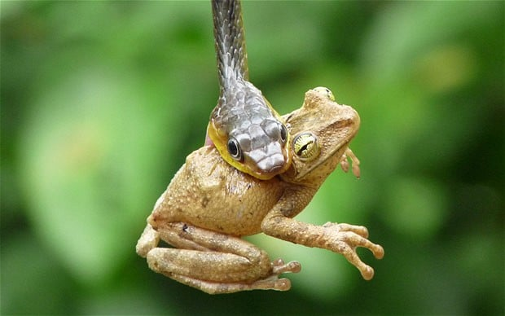
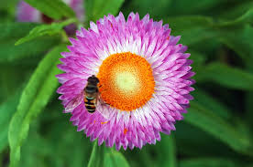
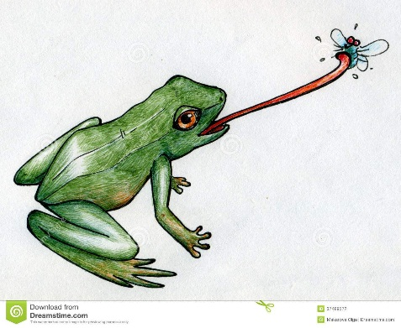
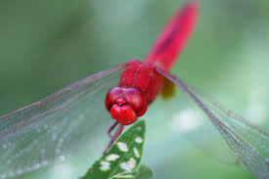
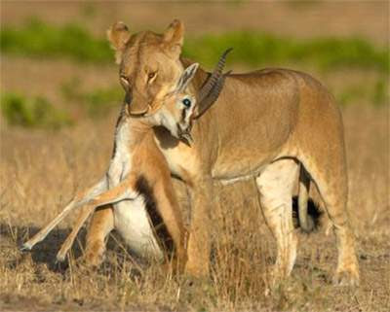
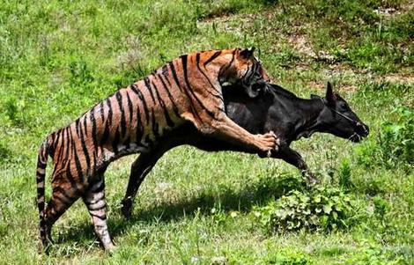

Slide 6
খাদ্যশৃঙ্খল

Slide 7
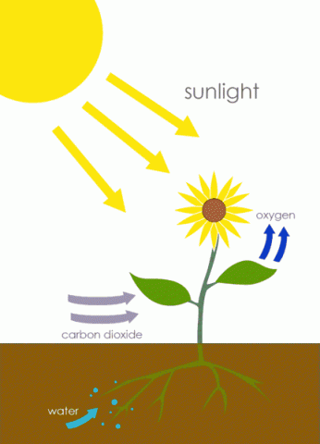
সূর্যের আলো
সালোকসংশ্লেষণ
প্রক্রিয়া
অক্সিজেন
কার্বন ডাই অক্সাইড
পানি
উদ্ভিদ সূর্যের আলো ও পানির সাহায্যে নিজের খাদ্য নিজেই তৈরি করে।

Slide 8
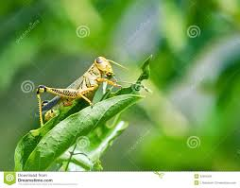
ফড়িং উদ্ভিদ থেকে খাদ্য গ্রহণ করছে
ব্যাঙ ফড়িং খাচ্ছে

Slide 9
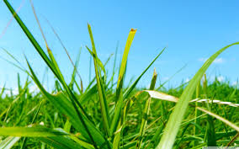
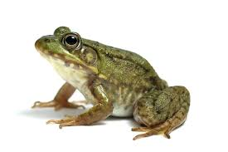
খাদ্যশৃঙ্খল

Slide 11
ধন্যবাদ

